Slide 1
第二章，教法
第一節、能詮的教法 p.27~30
第二節、教典略說 p.31~39
開仁 2015/3/13

Slide 2
P.28
能詮 | 所詮
言教 | 法 [教授] （個人的身心修行）
身教 | 律 [教誡] （大眾的生活行為）

Slide 3
28 大眾的生活行為為主
1.道德的戒法 | 道德規範——殺、盜、婬、妄等性罪的規範
2.大眾和合 | 僧團公約——受戒、布薩、安居等僧團之運作
3.適應社會的制度 | 生活規定——衣、食、住、醫藥等

Slide 4
28：成文法
《原始佛教聖典之集成》（p.177）：
佛所制立的戒法，略有二類：
一、成文法，就是學處（集成「波羅提木叉經」，以比丘為主，別出比丘尼的不共戒）。這在佛世，就有一定的文句，經共同審定編次，展轉傳誦下來的。
二、不成文法，如出家、受具足、布薩、安居等種種規定，都習慣的實行於僧伽內部，後來才漸次編集，集為犍度等。

Slide 5
P.28 法律須綜合融貫，相依相成
律 [毘奈耶] | 法 [達磨]
1、團體 | 個人
2、環境 | 內心
3、事行 | 理行
4、法制 | 義理

Slide 6
人間佛教的開展
人間
社會
僧團
個人

Slide 7
28 三寶住世，相承相續
法 佛
自證
化他 僧
內修
外弘 信眾社會

Slide 8
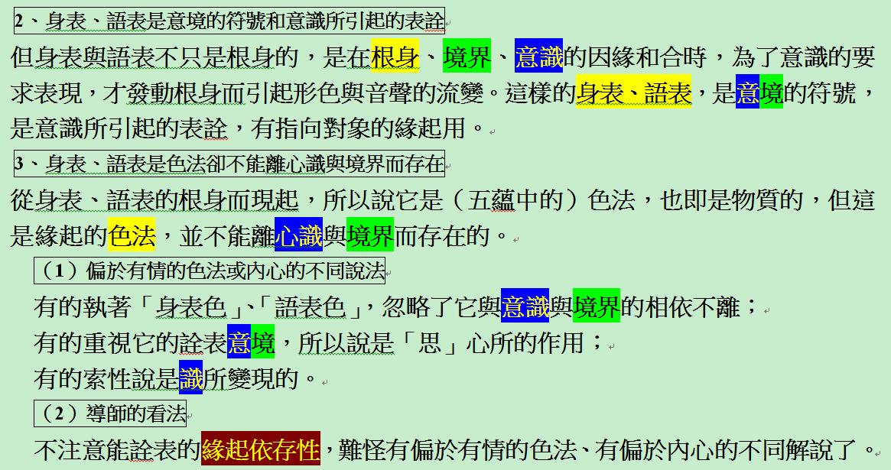
29 能詮表之緣起依存性

Slide 9
30 小結
依正覺者看來，事事物物的實相，一切明白的呈露於我們之前，只是我們不能體認他。
語言、文字的教法，是先覺者用來表示覺境，引導人去體認宇宙人生的實相。
佛法要在自己及一切中去體認，不能老在空虛的名句文身中過活！

Slide 10
31 根本教法
為了誦習的便利，用當時流行的，名為「修多羅」（契經）的短文體；如從內容說，即法與律。
「修多羅相應，不越毘奈耶，不違法相」

Slide 11
31-32：初期聖典
經律：修多羅→祇夜→記說
第一結集： 五百、王舍城結集 佛滅後的第一年夏天 | 第二結集： 七百、毘舍離結集 佛滅百年
經：《雜阿含經》 | 以《雜阿含經》為本， 分編為：《中部》《長部》《增一部》，共成四部
律：《戒經》與 〈雜跋渠〉[摩怛理迦] | 分別解說《戒經》[廣律] 依本母，分編為「七法」「八法」

Slide 12
附錄40：《十誦律》：說一切有部
七法 | 八法
一、受具足戒法 二、布薩法 三、自恣法 四、安居法 五、皮革法 六、醫藥法 七、衣法 | 一、迦絺那衣法 二、俱舍彌法 三、瞻波法 四、般茶、盧伽法 五、僧殘悔法 六、遮法 七、臥具法 八、諍事法

Slide 13
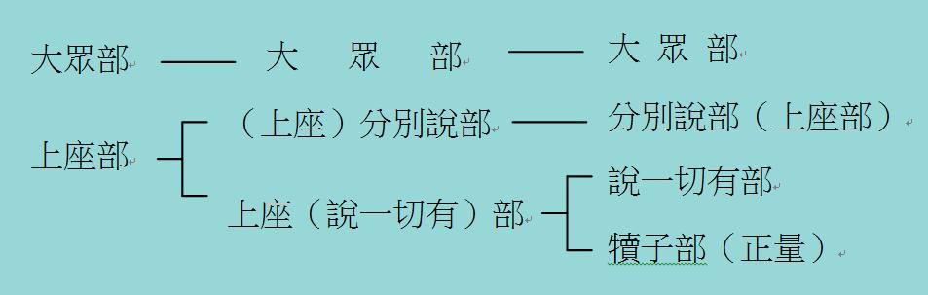
33：第二期聖典
部派大綱：四大派

Slide 14
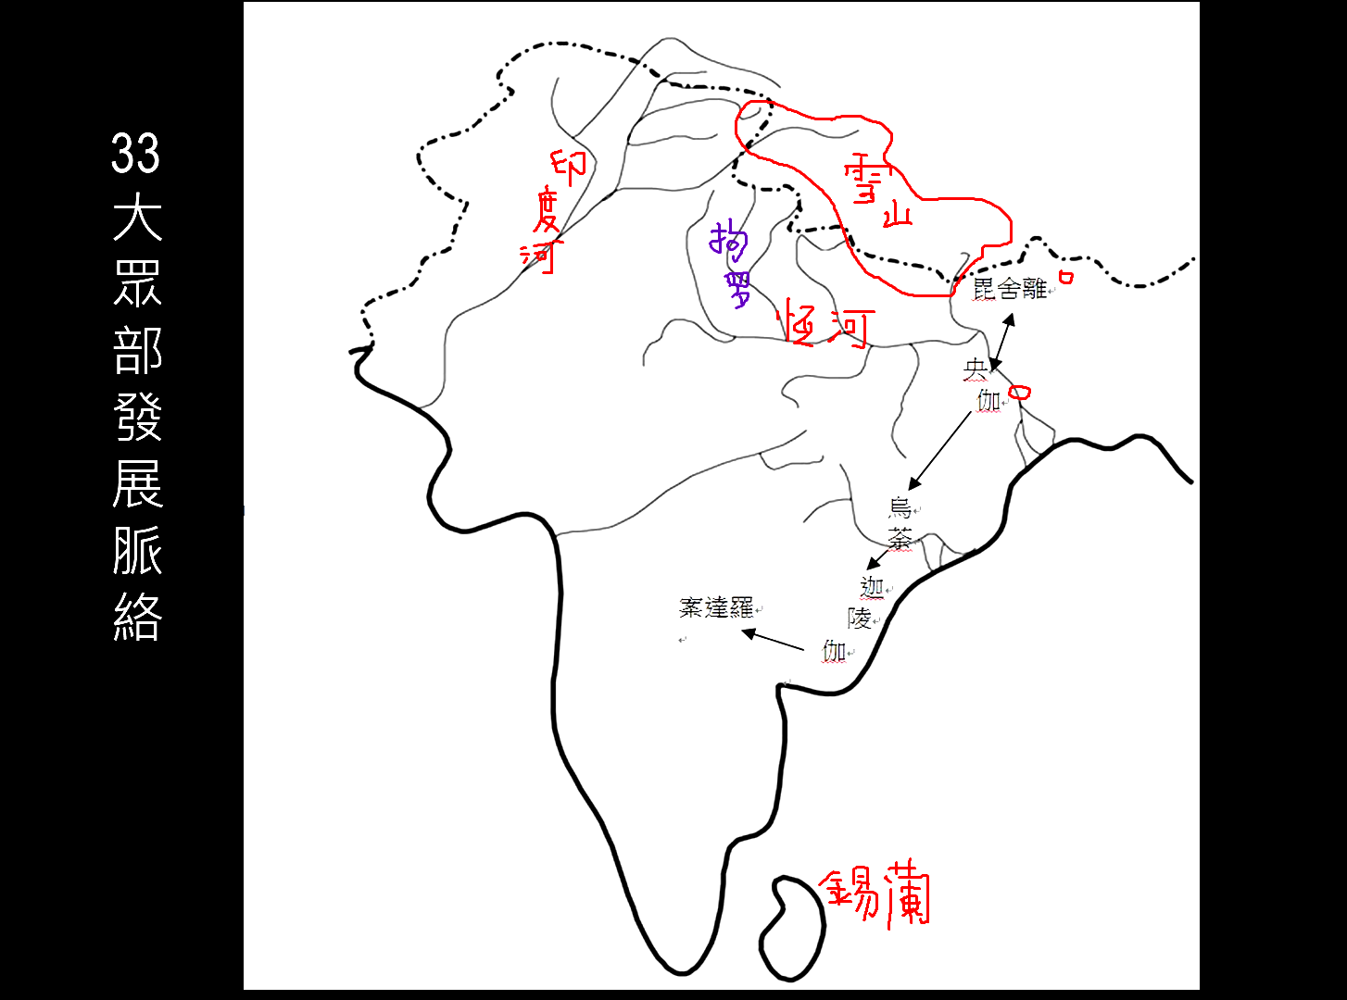

Slide 15
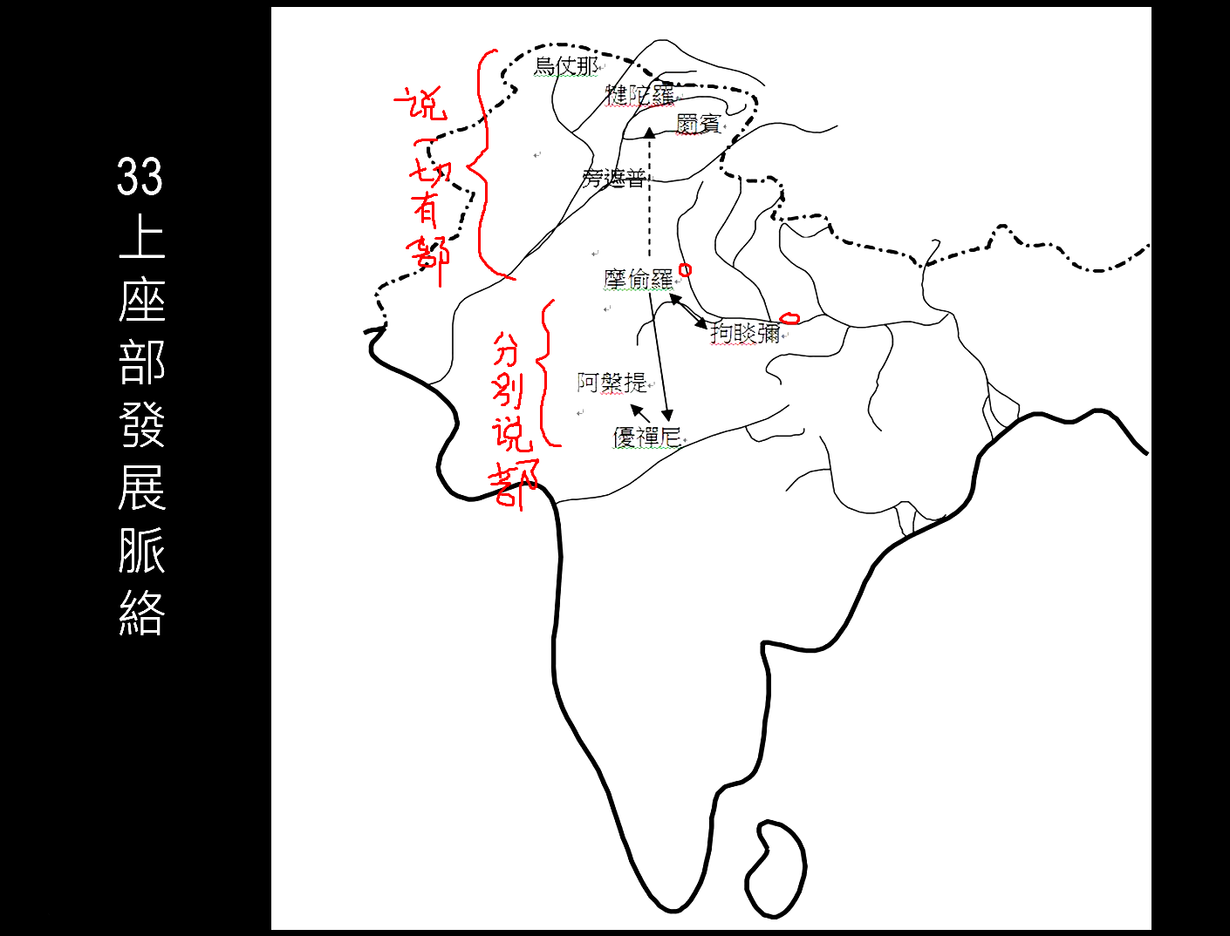

Slide 16
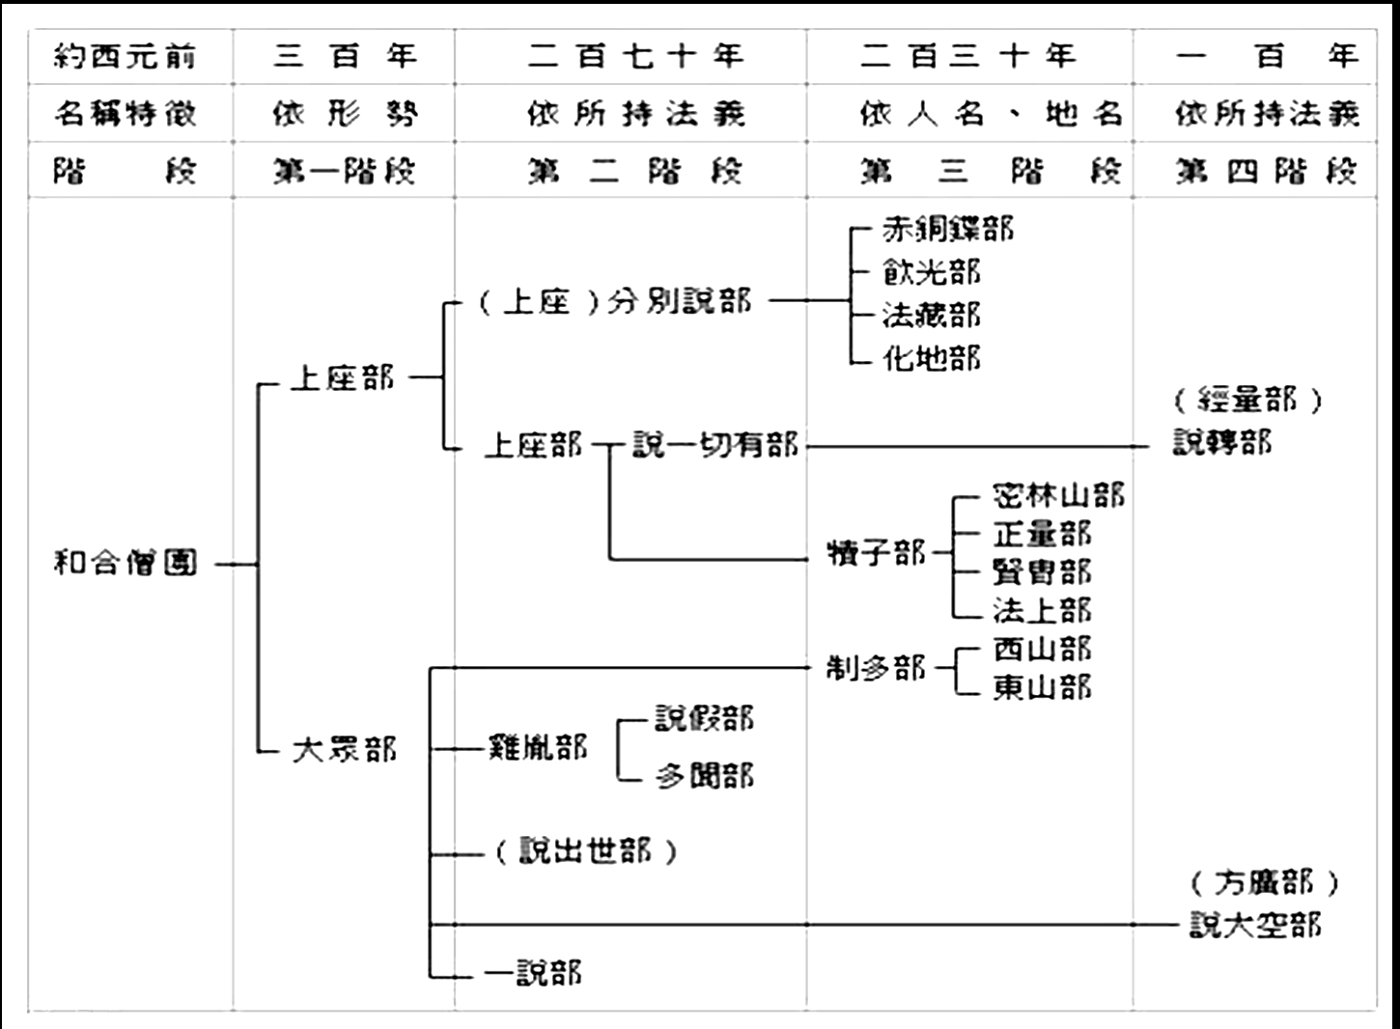

Slide 17
33：部派對《雜藏》的判別不同
 | 編集在經藏 | 經藏 之外
有部 | 《雜阿含》《中阿含》 《長阿含》《增壹阿含》 | 《雜藏》
銅鍱部 | 《相應部》《中部》 《長部》 《增支部》 《小部》

Slide 18
南傳的《小部》，共有十五種
1.《小誦》，2.《法句》，3.《自說》
4.《如是語》，5.《經集》，6.《天宮事》
7.《餓鬼事》，8.《長老偈》，9.《長老尼偈》
10.《本生》，11.《義釋》，12.《無礙解道》
13.《譬喻》，14.《佛種性》，15.《所行藏》

Slide 19
「小部」的內容，可分為二類：
一、法義的表達，二、事緣的傳述
（一）法義的表達，可為二類：
1. 直抒所見：
A. 或是有感而發的，如《法句》《自說》等；
B. 是表達修持歷程，證悟境地的，如《長老偈》
《長老尼偈》等。
2. 問答法義，如《義品》、《波羅延那》等。
（二）事緣的傳述，如《本生》《譬喻》《佛種姓》《行藏》，都是佛與弟子們，過去世中的事緣。[原始聖典802]

Slide 20
34 & 43：第二期教典的特色
大乘（經） | 小乘（論）
1. 著重貫通、直覺，重在讚 仰佛陀的行果 | 1. 注重精密、思辨，重在 生死解脫的事理
2. 從釋尊的本生、本行，進 窺佛陀的精神 | 2. 淵源於釋尊的言教
3. 藝術化 | 3. 科學化
4. 富有佛教傳統的實踐精神 | 4. 不免流於枯燥與煩瑣
5. 菩提道中心 | 5. 解脫道中心
6. 重緣起的寂滅 | 6. 重緣起的生滅
7. 大乘經的適應世俗，題為 佛說，使經本與義說不分 | 7. 論典保存作者的名字， 體裁與經律不同

Slide 21
34-35 ：第三期聖典
性空唯名論 | 虛妄唯識論 | 真常唯心論
龍樹 緣起性空 《中論》 《大智度論》 | 彌勒、無著、世親 緣起法相有 《瑜伽師地論》 《解深密經》 | 佛性本有 1.真常： 《勝鬘經》 《無上依經》.. 2.唯識： 《大乘莊嚴經論》…

Slide 22
38-39：佛教的用語
年代 | 用語，派系
摩竭陀王朝 （約西元前600年至西元28年） | 巴利語 [鬼語] 上座部 | 聲聞法為主
案達羅王朝 （約西元前240年至西元236年） | 阿布蘭迦語 [南方俗語] 大眾、分別說系 初期空相應的大乘經 | 菩薩道為主
笈多王朝 （約西元320年至西元730年） | 雅語 [梵語] 說一切有系 真常、秘密、後代論師

Slide 23
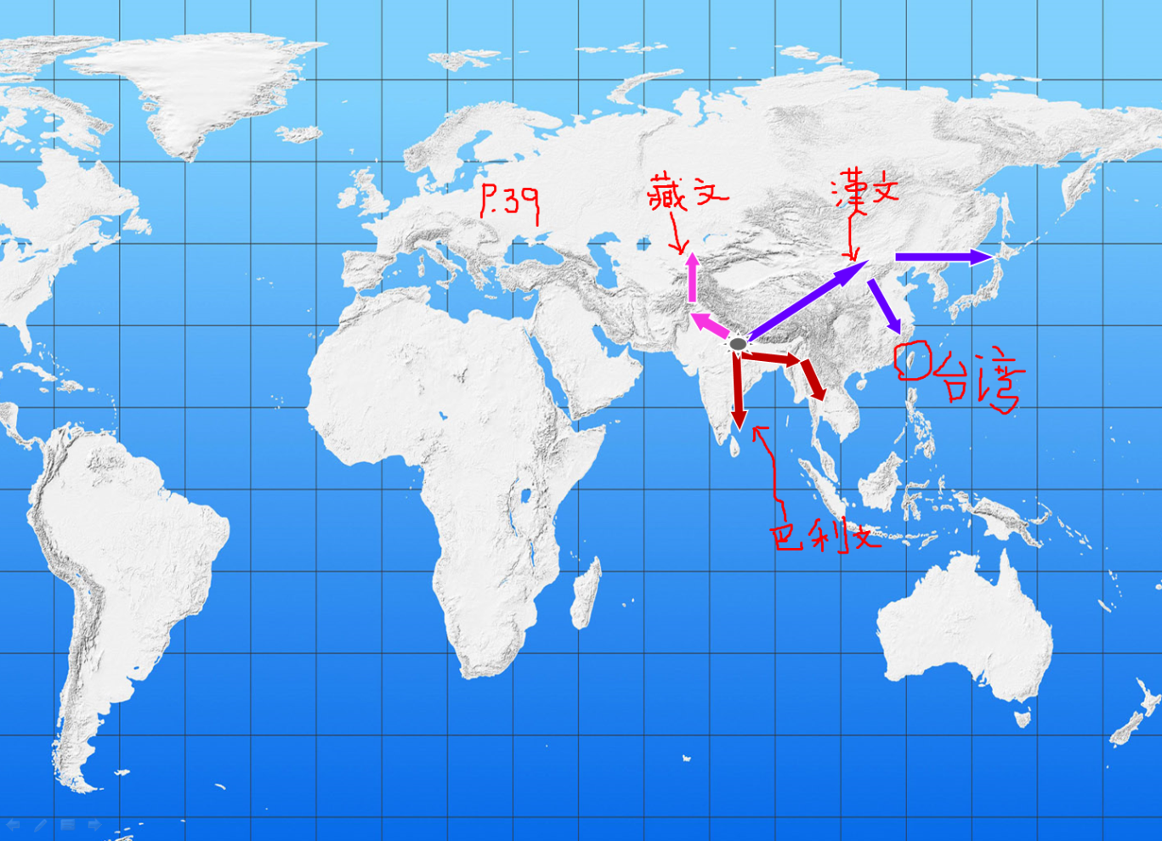

Slide 24
39：漢譯內容豐富
經藏
漢譯的四阿含 |  | 巴利的五部
《雜阿含經》《中阿含經》 | 說一切有部 | 分別說系銅鍱部 《長部》 《中部》 《相應部》 《增支部》 《小部》
《長阿含經》 | 分別說系之法藏部
《增壹阿含經》 | 大眾部末派

Slide 25
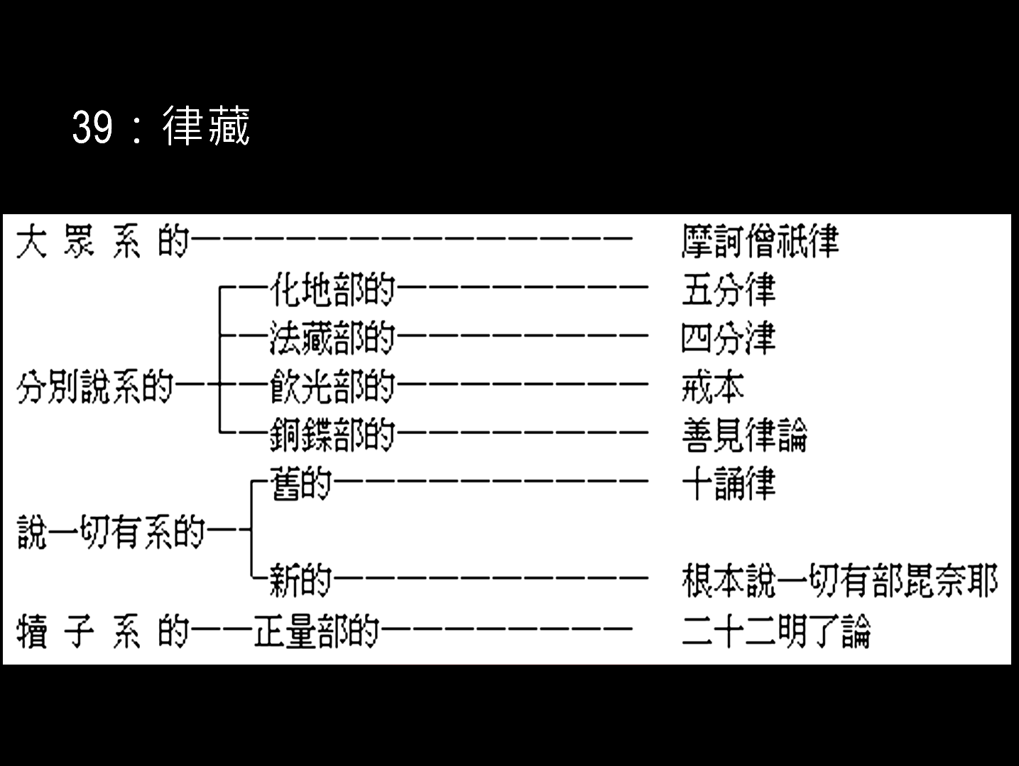

Slide 26
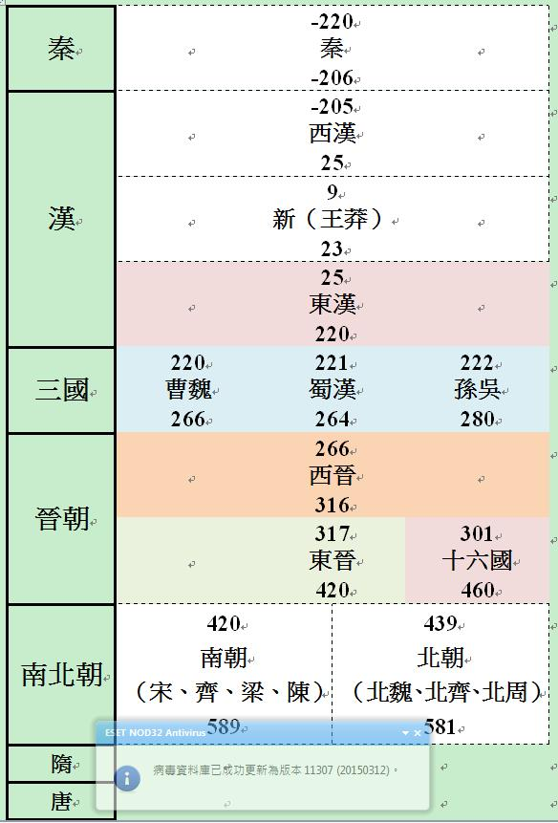
初期大乘經傳譯中國的主要年代

Slide 27
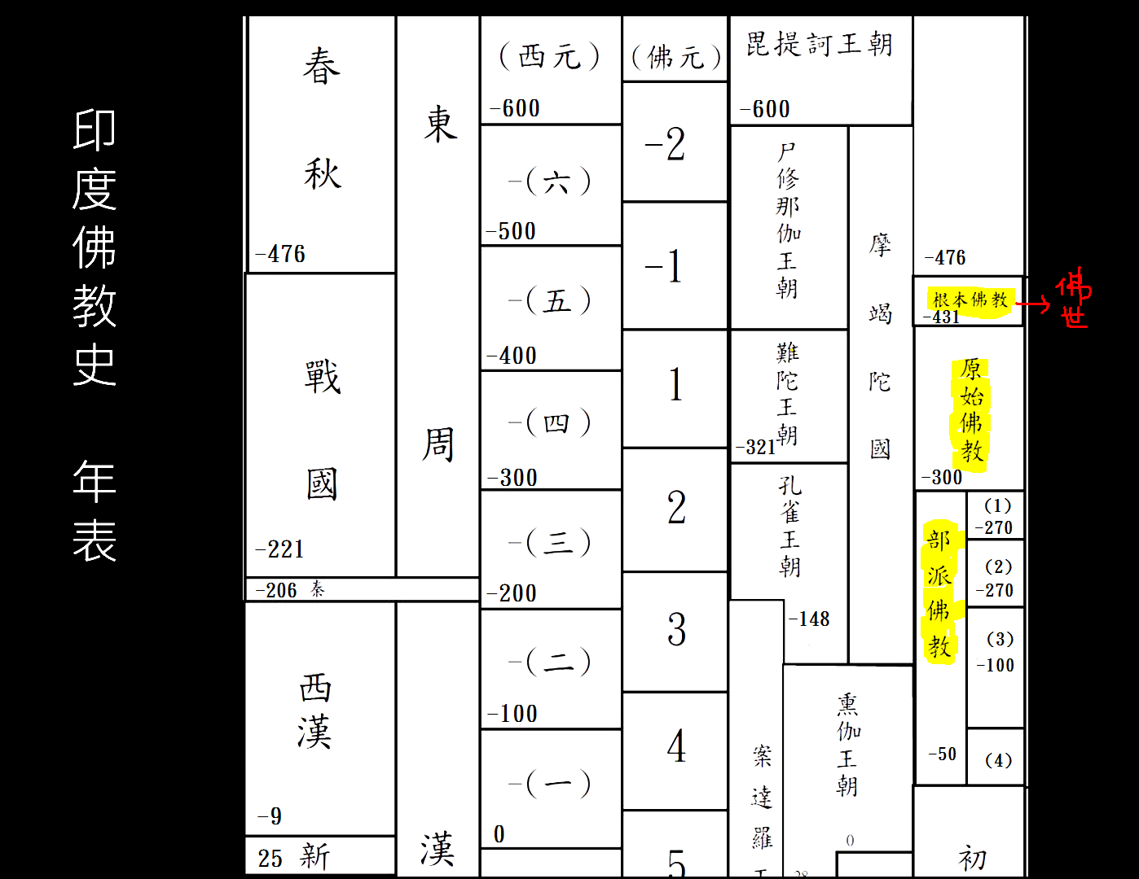

Slide 28
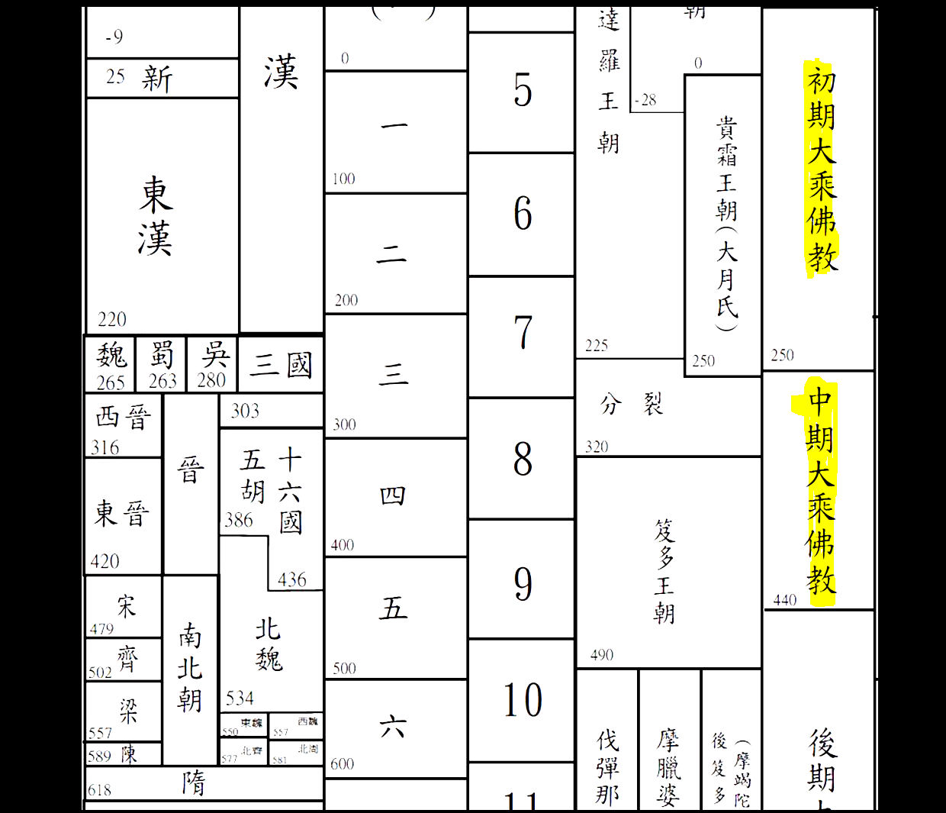

Slide 29
